Slide 1

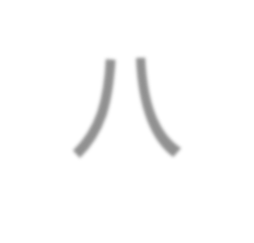

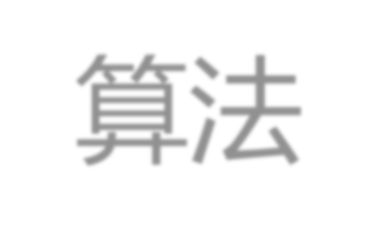
计算机导论
第八章 算法

Slide 2
本章内容
递归函数
分治算法
动态规划

Slide 3





递归函数
如果一个函数在内部调用自身本身，这个函数就是递归函数。
例子：计算阶乘，用 fact(n) 表示求 n!
fact(n) = n! = 1 x 2 x 3 x ... x (n-1) x n
= (n-1)! x n
= fact(n-1) x n
def fact(n):
递归调用结束的过程
if n == 1:
return 1
递归调用继续的过程
return n * fact(n - 1)

Slide 4

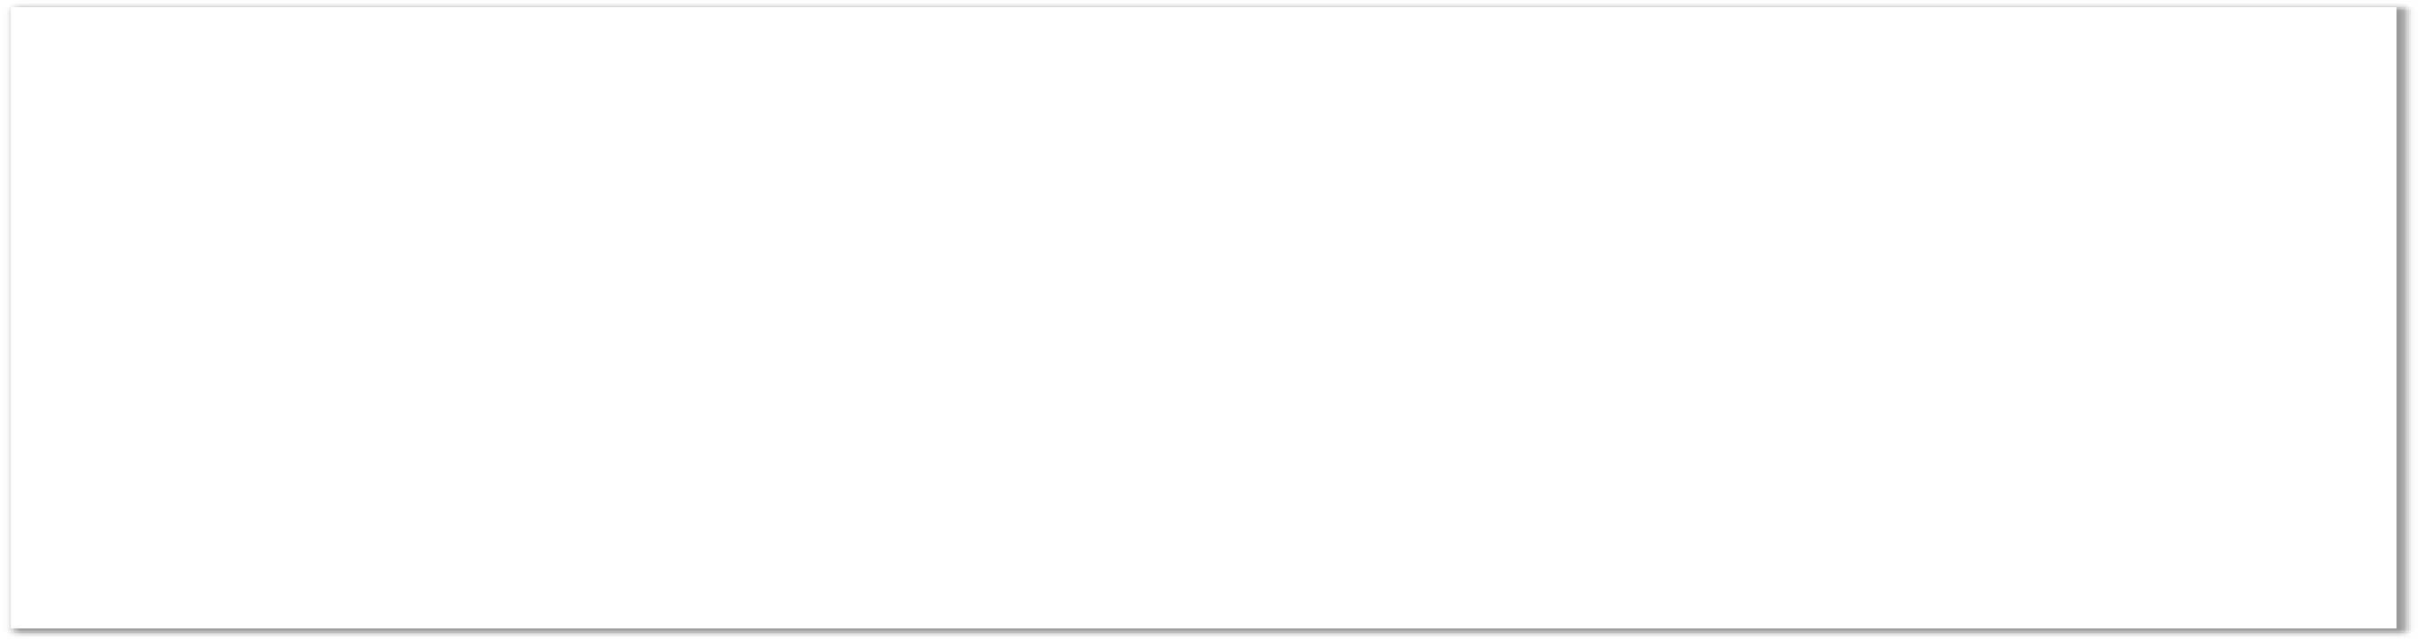
递归函数调用过程
计算 fact(5)，可以根据函数定义看到计算过程如下：
===> fact(5)
===> 5 * fact(4)
===> 5 * (4 * fact(3))
===> 5 * (4 * (3 * fact(2)))
===> | 5 | * | (4 | * | (3 | * | (2 | * fact(1))))
===> | 5 | * | (4 | * | (3 | * | (2 | * 1)))
===> | 5 | * | (4 | * | (3 | * | 2))
===> | 5 | * | (4 | * | 6)
===> | 5 | * | 24
===> 120

Slide 5
递归函数原理
递归原理
问题的求解可通过降低问题规模实现，而小规模的问 题求解方式与原问题的一样，小规模问题的解决导致问题 的最终解决。
递归调用应该能够在有限次数内终止递归
递归调用如果不加以限制，将无数次的循环调用
必须在函数内部加控制语句，只有当满足一定条件时， 递归终止

Slide 6
递归练习
斐波那契数列
指这样一个数列：1、1、2、3、5、8、13、... ，编写函数 fib(n) 求第n项的斐波那契数，如 fib(4) = 3。
角谷猜想
输入一个自然数，若为偶数，则把它除以2，若为奇数，则把 它乘以3加1。经过有限次运算后，总可以得到自然数值1。
编写函数 jiaogu(n) 求n经过转换的次数，如：输入10，需经 过 10->5->16->8->4->2->1，共6次转换。

Slide 7




递归练习
汉诺塔
编写函数 move(n, a, b, c)，求解汉诺塔移动步骤，其中a、b
、c表示三根柱子的名称，n表示a柱子上圆盘数量。 如：move(3, "A", "B", "C")，应输出：
A | ---> | C
A | ---> | B
C | ---> | B
A | ---> | C
B | ---> | A
B | ---> | C
A | ---> | C
A
B
C

Slide 8
本章内容
递归函数
分治算法
动态规划

Slide 9
分治算法
在计算机科学中，分治算法是一种很重要的算法。字面上 的解释是 "分而治之"，就是把一个复杂的问题分成两个或 更多的相同或相似的子问题，再把子问题分成更小的子问 题，直到最后子问题可以简单的直接求解，原问题的解即子问题的解的合并。
归并：分而治之。 比冒泡排序效率高。

Slide 10


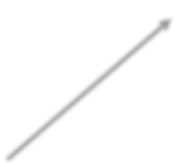

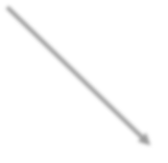







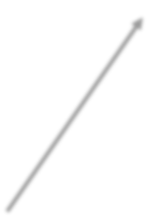



分治算法
子问题1
子问题1解
子问题2
子问题2解
原始问题
原始问题解
划分
求解
合并
...
...
子问题3
子问题3解

Slide 11
分治算法所解决问题的特征
分治算法所能解决的问题一般具有以下几个特征：
该问题的规模缩小到一定的程度就可以容易地解决；
该问题可以分解为若干个规模较小的相同问题，即该问 题具有最优子结构性质；
利用该问题分解出的子问题的解可以合并为该问题的 解；
该问题所分解出的各个子问题是相互独立的，即子问题 之间不包含公共的子子问题。

Slide 12
归并排序
归并排序（MERGE-SORT）是建立在归并操作上的一种有 效的排序算法，该算法是采用分治算法的一个非常典型的 应用。
将已有序的子序列合并，得到完全有序的序列；即先使每 个子序列有序，再使合并后的序列有序。若将两个有序表 合并成一个有序表，称为二路归并。

Slide 13











归并排序示意图
4 1 3 2
4 1
3 2
4
1
3
2
1 4
2 3
1 2 3 4

Slide 14







合并有序序列
A:
2 4 7 8
C:
1 2 3 4 5 6 7 8
B:
1 3 5 6

Slide 15


归并排序实现
def merge(a, b): c = []
i, j = 0, 0
while i < len(a) and j < len(b): if a[i] <= b[j]:
c.append(a[i])
i += 1
else:
c.append(b[j]) j += 1
c.extend(a[i:])
c.extend(b[j:]) return c
归并排序实现
def merge_sort(lists):
if len(lists) == 1: return lists
middle = len(lists) // 2 left = lists[:middle] right = lists[middle:]
return merge(left, right)

Slide 16


分治练习
全排列
排列是从n个元素中任取m个元素，并按照一定的顺序进行排列
，称为排列；而当n==m时，称为全排列。
编写函数 perm( ) 打印数列的全排列，并统计全排列数量。
比如：集合 {1,2,3} 的全排列为：
{ | 1 | 2 | 3 | }
{ | 1 | 3 | 2 | }
{ | 2 | 1 | 3 | }
{ | 2 | 3 | 1 | }
{ | 3 | 2 | 1 | }
{ | 3 | 1 | 2 | }

Slide 17
本章内容
递归函数
分治算法
动态规划

Slide 18
数字三角形
在数字三角形中寻找一条从 顶部到底边的路径，使得路径上 所经过的数字之和最大。路径上 的每一步都只能往左下或右下走
。只需要求出这个最大和即可， 不必给出具体路径。
7
3 8
8 1 0
2 7 4 4
4 5 2 6 5

Slide 19
数字三角形
解题思路：
用矩阵 nums 存放数字三角形。 nums[i, j] : 表示矩阵中相应数字
max_sum(i, j) : 从 nums[i, j] 到底边的各 条路径中，最佳路径的数字之和。
问题：求 max_sum(0, 0)
 | 0 | 1 | 2 | 3 | 4
0 | 7
1 | 3 | 8
2 | 8 | 1 | 0
3 | 2 | 7 | 4 | 4
4 | 4 | 5 | 2 | 6 | 5

Slide 20
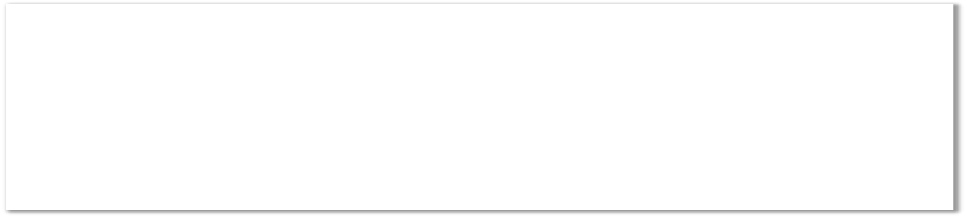

递归
问题：求 max_sum(0, 0) —— 典型的递归问题。 nums[i, j] 出发，下一步只能走 nums[i+1, j] 或者
nums[i+1, j+1]。故对于 n 行的三角形
： | 0 | 1 | 2 | 3 | 4
0 | 7
1 | 3 | 8
2 | 8 | 1 | 0
3 | 2 | 7 | 4 | 4
4 | 4 | 5 | 2 | 6 | 5
if(i == n-1)
max_sum(i,j) = nums[i,j]
else
max_sum(i,j) = max(max_sum(i+1,j),
max_sum(i+1,j+1))
+ nums[i,j]

Slide 21
递归存在问题
存在问题
如果采用递规的方法，深度 遍历每条路径，存在大量重复计 算。则时间复杂度为 O(2^{n}) 。
71
31 81
81 12 01
21 73 43 41
41 54 26 64 51

Slide 22
递归型动态规划
改进
如果每算出一个 max_sum(i, j) 就保存起来，下次 用到其值的时候直接取用，则可免去重复计算。那么可 以用O(n²)时间完成计算。因为三角形的数字总数是 n(n+1)/2。

Slide 23
递归型动态规划
动态规划与分治相似，都是通过组合子问题的解来求 解原问题，与之区别在于动态规划算法应用于子问题重叠 的情况，即不同的子问题拥有共同的子子问题。这种情况 分治算法会重复的求解子问题，而动态规划算法对每个子 问题只求解一次，将其解保存在一个表格中，从而无需重 复求解。
动态规划通常用来求解最优化问题，这类问题可以有 很多可行解，而希望寻找的只有最优解（最大值或最小值
）。

Slide 24
递归到动规的一般转化方法
递归函数有n个索引参数，就定义一个n维的数组，数 组的下标是递归函数参数的取值范围，数组元素的值是递 归函数的返回值，这样就可以从边界值开始，逐步填充数 组
。 | 0 | 1 | 2 | 3 | 4
0 | 7
1 | 3 | 8
2 | 8 | 1 | 0
3 | 2 | 7 | 4 | 4
4 | 4 | 5 | 2 | 6 | 5
 | 0 | 1 | 2 | 3 | 4
0 | 30
1 | 23 | 21
2 | 20 | 13 | 10
3 | 7 | 12 | 10 | 10
4 | 4 | 5 | 2 | 6 | 5
sum_arr
数组
数据 数组

Slide 25

动态规划
• 归并排序实现
def max_sum(i, j): global nums global sum_arr
if not sum_arr[i][j] is None: return sum_arr[i][j]
if i == len(nums) - 1: sum_arr[i][j] = nums[i][j]
else:
sum_arr[i][j] = max(max_sum(i + 1, j), max_sum(i + 1, j + 1)) + nums[i][j] return sum_arr[i][j]
nums = [[7], [3, 8], [8, 1, 0], [2, 7, 4, 4], [4, 5, 2, 6, 5]]
sum_arr = [None] * len(nums) for i in range(len(nums)):
sum_arr[i] = [None] * len(nums)
print(max_sum(0, 0))

Slide 26
动态规划
递归函数有n个参数，就定值开始，逐步填充数组。
30
7
 |  |  | 23 | 21
 |  | 20 | 13 | 10
7 |  |  | 12 | 10 | 10
4 |  | 5 | 2 | 6 |  | 5
3
8
8
1
0
2
7
4
4

Slide 27
动态规划练习
01背包问题
有n 个物品，它们有各自的重量和价值，现有给定容量的背包， 如何让背包里装入的物品具有最大的价值总和？
如下表，W表示物品重量列表，V表示物品价值列表，在背包容 量为10时，背包最大价值为15。
 | 0 | 1 | 2 | 3 | 4
W | 2 | 2 | 6 | 4 | 5
V | 6 | 3 | 5 | 4 | 6

Slide 28
Questions?

